Slide 1
Développeur Android Projet 3
Entrevoisins

Slide 2
Consignes du projet:
Cloner l’application Entrevoisins depuis le repo distant.
Développement d’une nouvelle fonctionnalité pour cibler un voisin.
Développement d’une nouvelle fonctionnalité pour ajouter/supprimer un voisin dans la liste des favoris.
Amélioration de la navigation en ajoutant un bouton « back » depuis l’écran ou l’on cible l’utilisateur pour revenir à l’écran de la liste des utilisateurs.
Améliorer l’expérience utilisateur.

Slide 3
Le développement

Slide 4
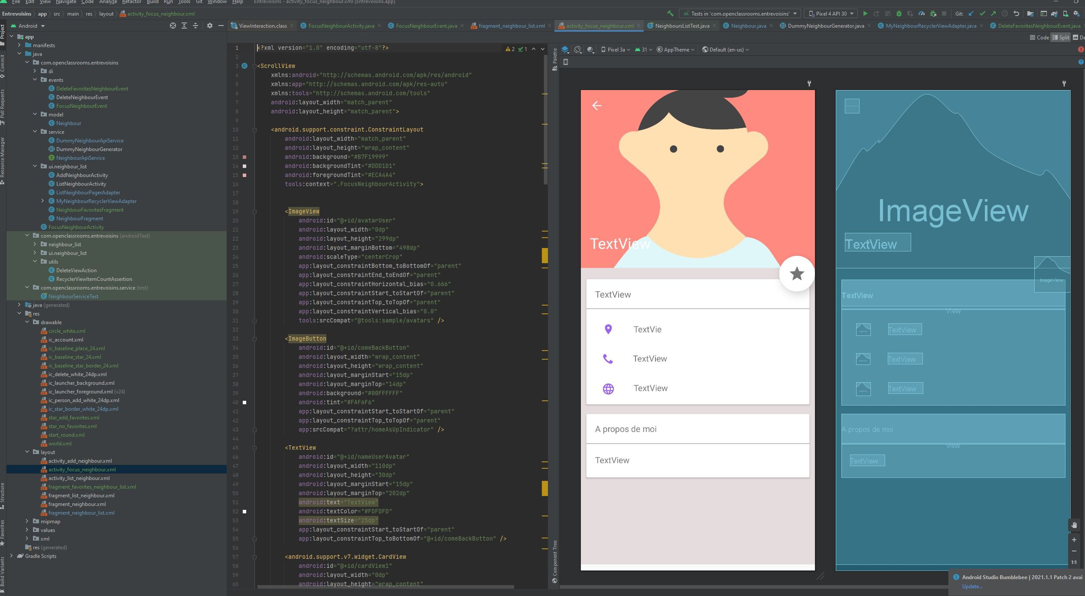
Création du « activity_focus_neighbour »

Slide 5
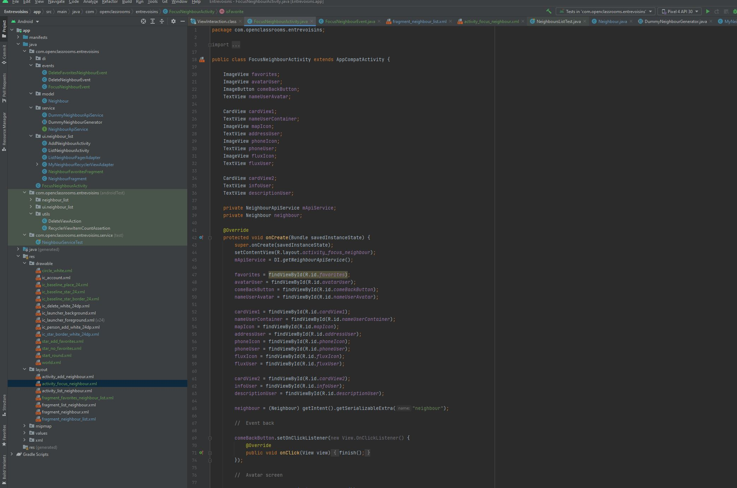
Création du « focusActivity » relié au fichier xml correspondant

Slide 6
Les tests

Slide 7
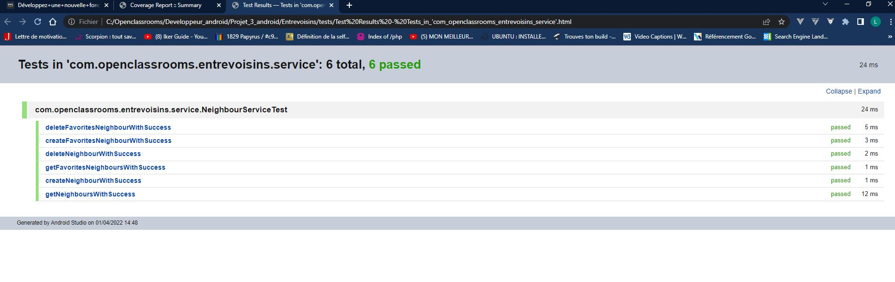
Test unitaire

Slide 8
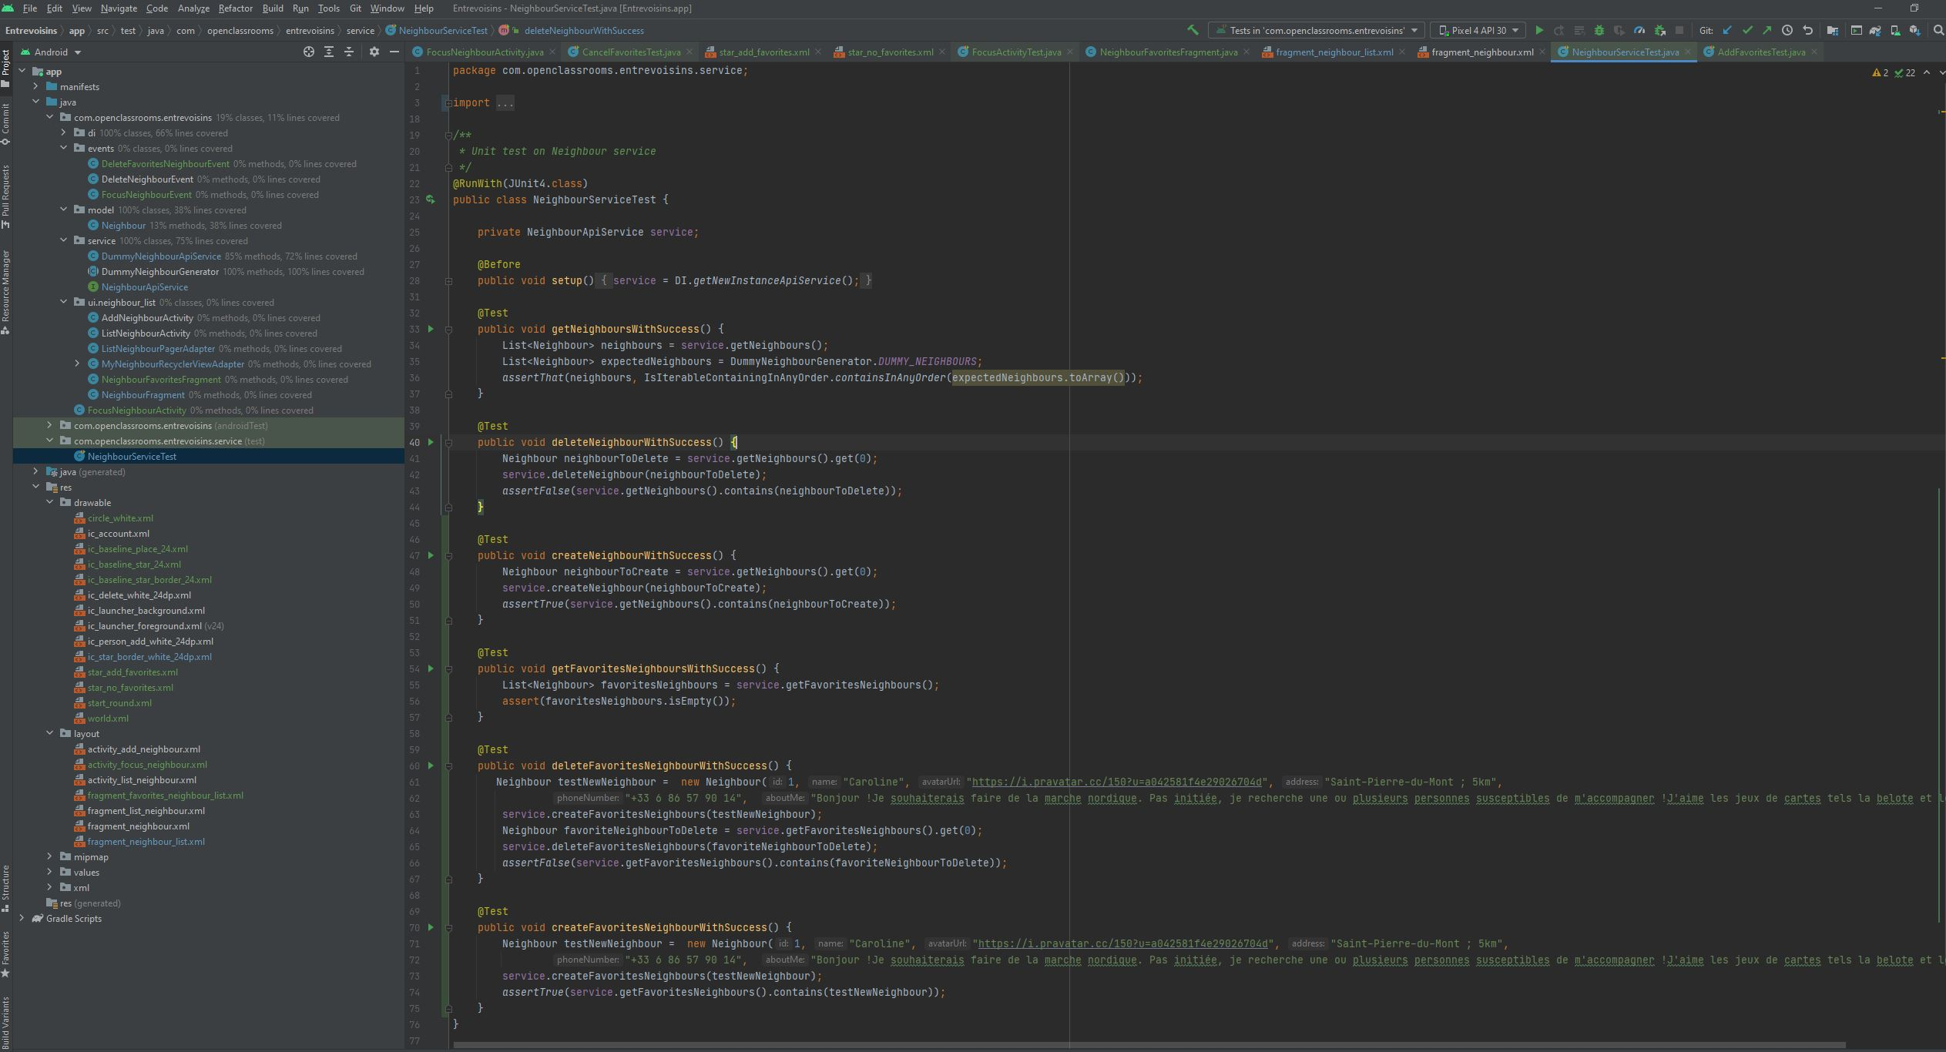
Screenshot du « NeighbourServiceTest »

Slide 9
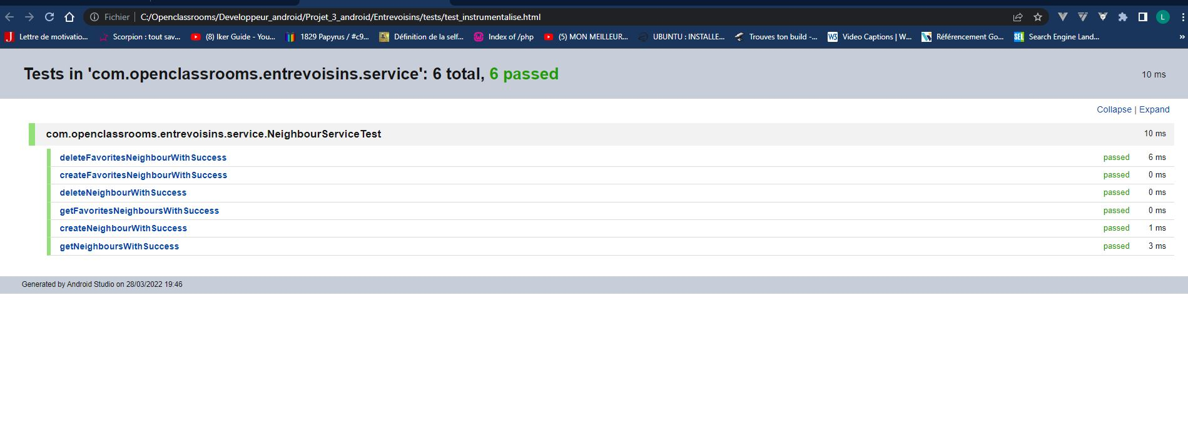
Test instrumentalisé

Slide 10
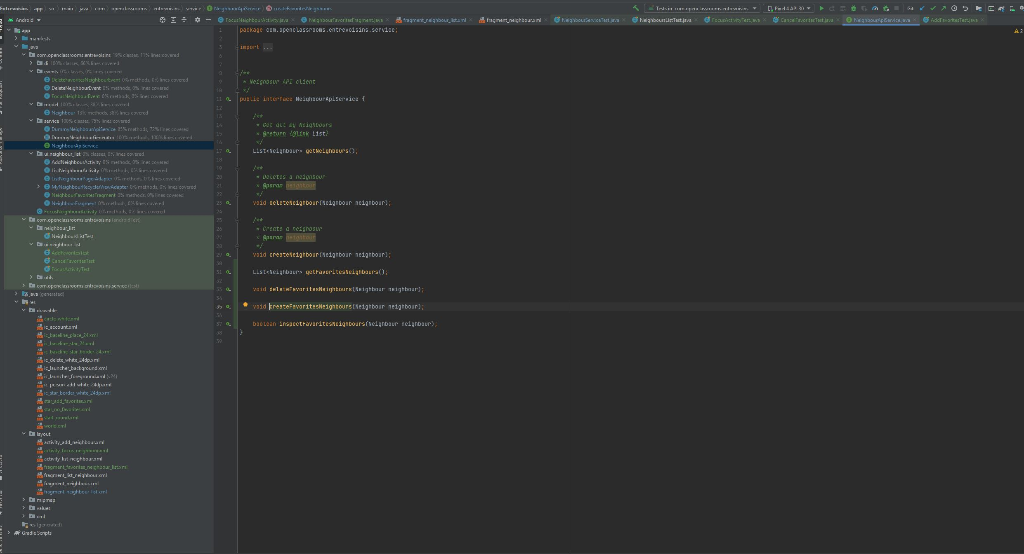
NeighbourApiService

Slide 11
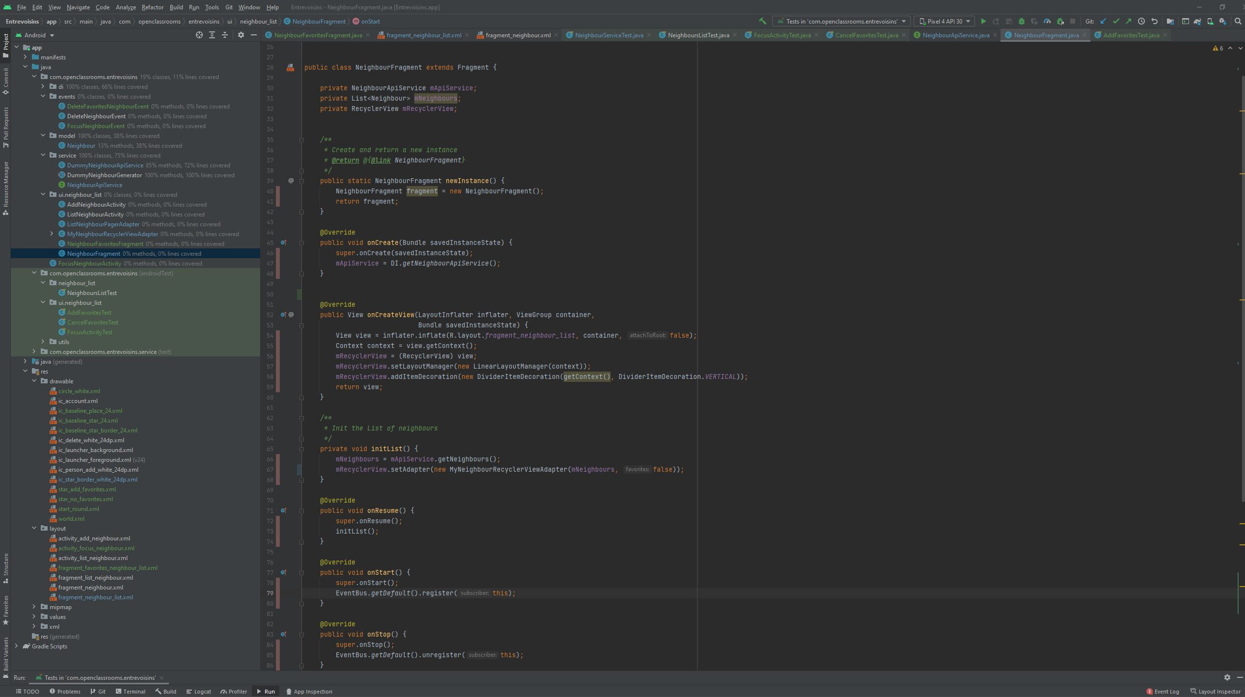
NeighbourFragment

Slide 12
Ce que je retiens:
J’ai appris à créer un écran avec le « constant layout ».
J’ai appris à rendre un écran dynamique.
J’ai découvert les fragments.
Notes:
1./ Les tests unitaires locaux: Ces tests sont exécutés sur la JVM et ils n’ont aucune dépendance avec Android et donc ils n’ont pas besoins de faire appelles à l’émulateur.
2./ Les tests unitaires instrumentalisés: À l’inverse des tests unitaires eux ont besoins de Android et donc de l’émulateur pour pouvoir utiliser ses API.

